Slide 1





Niveau
1
Français
Période 4
Semaine 3 - Séance 6

Slide 2


Pour l’enseignant
Ce support est optimisé pour un visionnage en mode diaporama sur un écran d’ordinateur.

Slide 3
Pour l’enseignant
Orientations générales

Slide 4




Pour l’enseignant
Conventions pour l’usage des supports
Pages réservées à l’enseignant
Explications et consignes à dire aux élèves
Audio enregistré (déclenchement automatique)

Slide 5








Pour l’enseignant
Pictogrammes pour la gestion de la leçon.
Modelage.
Les élèves écoutent.
Questions directes.
L’enseignant désigne des élèves.
Dites-le en arabe
Les élèves disent le mot en arabe.
Répétition chorale.
Toute la classe participe.
Lecture silencieuse.
Passage au tableau.
Un élève réalise la tâche.
Pratique autonome.
L’enseignant circule entre les rangs.
Observation.
Les élèves observent.

Slide 6




Pour l’enseignant
Matériel technique
PC + PPT
Pointeur
Projection ajustée
Matériel didactique
Livret
Ardoise

Slide 7


Pour l’enseignant
Exemples de projection bien ajustée

Slide 8
Pour l’enseignant
Organisation pédagogique

Slide 9
Pour l’enseignant
Organisation pédagogique
L’objectif de l’enseignement du français en 1ère année est d’atteindre le palier 2 en lecture (lire des mots avec des syllabes simples) ainsi que le niveau A1.1 à l’oral et à l’écrit (capacités élémentaires en compréhension et en production).
L’année est organisée en 5 périodes de 6 semaines chacune. Les 5 premières semaines de la période sont consacrées à l’étude d’un thème, tandis que la sixième semaine est réservée au rebrassage et à l’évaluation des apprentissages de la période.
Chaque semaine comprend une liste de mots de vocabulaire, un dialogue, la découverte d’un graphème et des points de langue (structures syntaxiques, conjugaison etc.).
Chaque séance comprend 2 activités principales et s’ouvre par des rituels.
Période 1 : Je me présente
Période 2 : Ma classe
Période 3 : Ma famille et ma maison
Période 4 : Ma journée
Période 5 : Mon corps et ma santé

Slide 10
Pour l’enseignant
Programme de la période 4

Slide 11

Pour l’enseignant
Attendus de la période 4
CO: Compréhension Orale PO: Production Orale LF: Lecture-Fluence PE: Production Ecrite OL: Outils de Langue

Slide 12
Pour l’enseignant
Programmation thématique de la période 4
Thème : « Ma journée »
Sous-thèmes :
Semaine 1 : Comment tu vas à l’école ?
Semaine 2 : Qu’est-ce que tu fais le matin ?
Semaine 3 : A quelle heure tu te réveilles ?
Semaine 4 : Est-ce que tu veux jouer ?
Semaine 5 : Qu’est-ce que tu portes ?
Semaine 6 : Révision et évaluation

Slide 13
Pour l’enseignant
Programme de la semaine

Slide 14
Pour l’enseignant
Organisation de la semaine
Séance 1
Séance 4
Rituels
Vocabulaire
Écoute active du dialogue
Rituels
Acte de parole
Lecture
Séance 2
Séance 5
Rituels
Acte de parole
Lecture
Rituels
Appropriation de l'acte de parole
Écriture
Séance 3
Séance 6
Rituels
Acte de parole
Écriture
Révision de la semaine

Slide 15
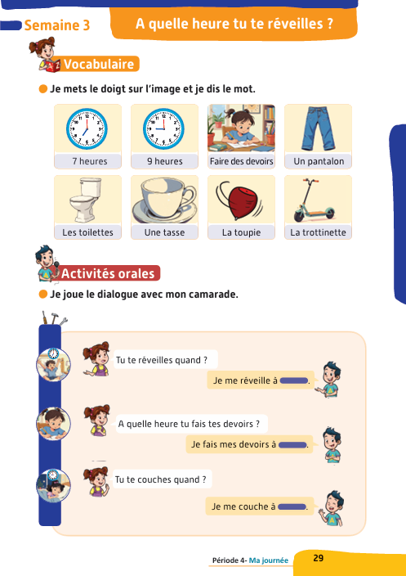
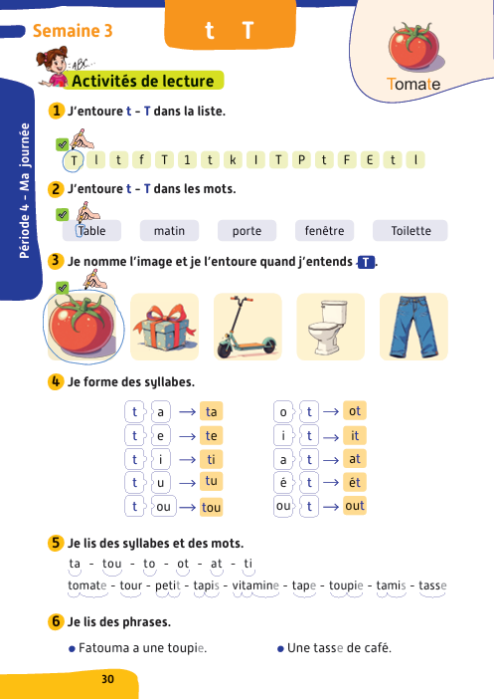
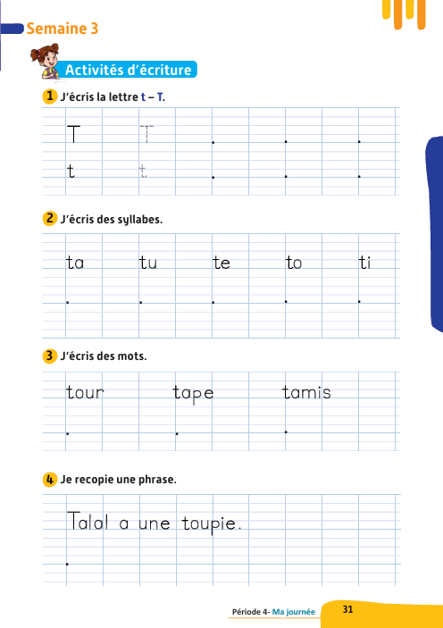
Pour l’enseignant
Contenus de la semaine 3

Slide 16
Séance 6
Activité 1. Vocabulaire
Activité 2. Participer à un dialogue
Activité 3. Lecture
Activité 4. Écriture

Slide 17


Pour l’enseignant
Objectifs de l’activité
Réviser les mots de vocabulaire de la semaine.

Slide 18

Bonjour les enfants. Nous allons commencer une nouvelle leçon de français.

Slide 19
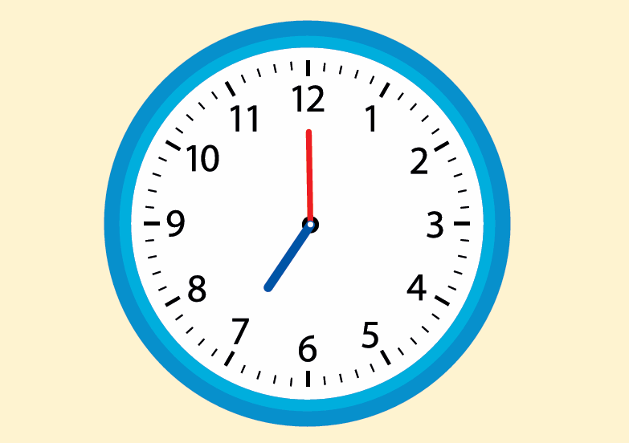
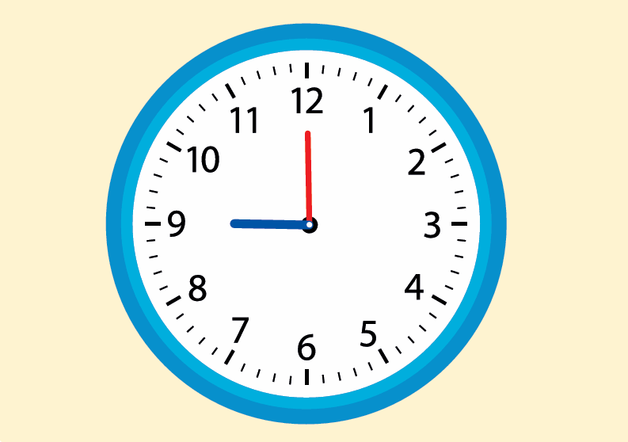
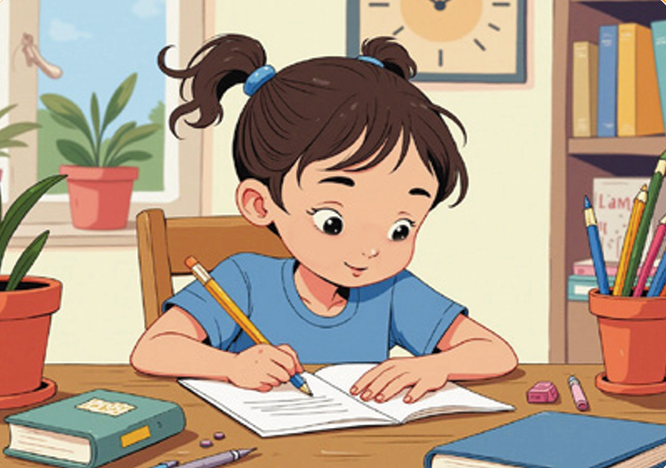
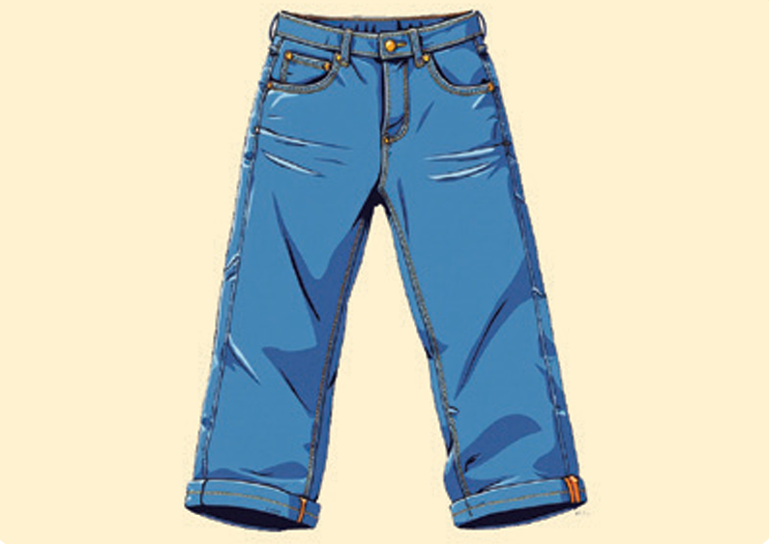
1. Vocabulaire | 2. Participer à un dialogue | 3. Lecture | 3. Écriture
Nous avons déjà vu ces mots. Répétez après moi.
7 heures
9 heures
Faire ses devoirs
un pantalon

Slide 20
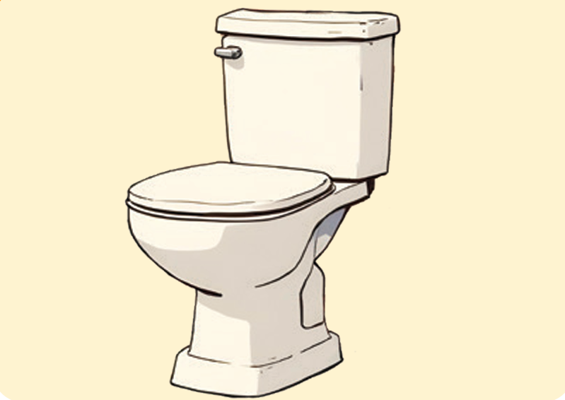


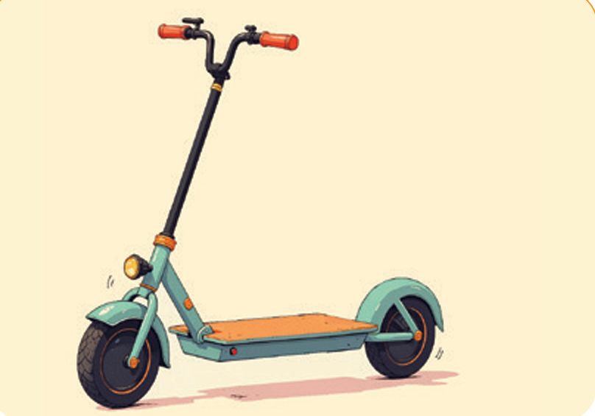
1. Vocabulaire | 2. Participer à un dialogue | 3. Lecture | 3. Écriture
Nous avons déjà vu ces mots. Répétez après moi.
les toilettes
une tasse
la toupie
la trottinette

Slide 21

1. Vocabulaire | 2. Participer à un dialogue | 3. Lecture | 3. Écriture
Nous allons jouer au jeu des mots qui bougent.
Jeu des mots qui bougent

Slide 22
1. Vocabulaire | 2. Participer à un dialogue | 3. Lecture | 3. Écriture
Observez bien ces images. Je vais bouger deux images. Vous devez les trouver.
Qui veut m’expliquer la règle du jeu en arabe ?

Slide 23
1. Vocabulaire | 2. Participer à un dialogue | 3. Lecture | 3. Écriture
Quelles sont les images qui ont bougé ?

Slide 24
1. Vocabulaire | 2. Participer à un dialogue | 3. Lecture | 3. Écriture
Les images qui ont bougé sont « 9 heures» et « faire ses devoirs ».

Slide 25
1. Vocabulaire | 2. Participer à un dialogue | 3. Lecture | 3. Écriture
Nous allons jouer au jeu du mot invisible.
Jeu du mot invisible.

Slide 26
1. Vocabulaire | 2. Participer à un dialogue | 3. Lecture | 3. Écriture
Observez bien ces images. Je vais enlever une image. Vous devez la trouver.
Qui veut m’expliquer la règle du jeu en arabe ?

Slide 27
1. Vocabulaire | 2. Participer à un dialogue | 3. Lecture | 3. Écriture
Quel est le mot qui manque?
?

Slide 28
1. Vocabulaire | 2. Participer à un dialogue | 3. Lecture | 3. Écriture
Le mot qui manque est « une tasse ».

Slide 29
1. Vocabulaire | 2. Participer à un dialogue | 3. Lecture | 3. Écriture
Qui veut passer au tableau pour nommer les images ?

Slide 30
1. Vocabulaire | 2. Participer à un dialogue | 3. Lecture | 3. Écriture
Qui veut passer au tableau pour nommer les images ?

Slide 31


1. Vocabulaire | 2. Participer à un dialogue | 3. Lecture | 3. Écriture
Le garçon fait ses devoirs.
Qui veut passer au tableau pour me montrer la bonne image ?
Le garçon fait ses devoirs.

Slide 32
Séance 6
Activité 1. Vocabulaire
Activité 2. Participer à un dialogue
Activité 3. Lecture
Activité 4. Écriture

Slide 33
Pour l’enseignant
Objectif de l’activité
Participer à un dialogue en mobilisant les actes de parole étudiés.

Slide 34

1. Vocabulaire | 2. Activités orales | 3. Activités de lecture | 4. Activités écrites
Je vais vous poser des questions. Vous devez répondre avec des phrases.
Je vais afficher des images pour vous aider.

Slide 35
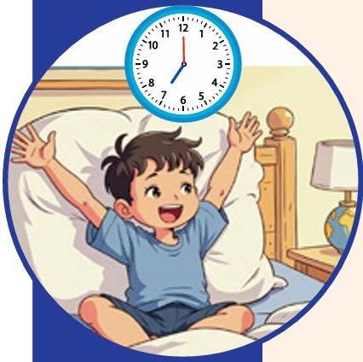
1. Vocabulaire | 2. Activités orales | 3. Activités de lecture | 4. Activités écrites
A quelle heure tu te réveilles ?
Qui veut répondre ?
A quelle heure tu te réveilles ?

Slide 36

1. Vocabulaire | 2. Activités orales | 3. Activités de lecture | 4. Activités écrites
A quelle heure tu fais tes devoirs ?
Qui veut répondre ?
A quelle heure tu fais tes devoirs ?

Slide 37

1. Vocabulaire | 2. Activités orales | 3. Activités de lecture | 4. Activités écrites
Tu te couches quand ?
Qui veut répondre ?
Tu te couches quand ?

Slide 38


1. Vocabulaire | 2. Participer à un dialogue | 3. Lecture | 3. Écriture
Maintenant, vous allez jouer le dialogue.
Je vais afficher des images pour vous aider.

Slide 39
1. Vocabulaire | 2. Activités orales | 3. Activités de lecture | 4. Activités écrites
Qui veut passer au tableau pour jouer le dialogue ?
Dis quand tu te réveille et quand tu fais tes devoirs.
Tu te réveilles quand ?
Je me réveille à ….
A quelle heure tu fais tes devoirs ?
Je fais mes devoirs à ….
Tu te couches quand ?
Je me couche à ….
> les élèves échangent les rôles

Slide 40
Séance 6
Activité 1. Vocabulaire
Activité 2. Participer à un dialogue
Activité 3. Lecture
Activité 4. Écriture

Slide 41
Pour l’enseignant
Objectifs de l’activité
Identifier et lire la lettre t.
Lire des syllabes, des mots et des phrases simples.

Slide 42

1. Vocabulaire | 2. Participer à un dialogue | 3. Lecture | 3. Écriture
Nous avons déjà vu la lettre t. Elle fait le son « t ».
t T

Slide 43
1. Vocabulaire | 2. Participer à un dialogue | 3. Lecture | 3. Écriture
T – t
Qui veut répéter ?
t T

Slide 44
1. Vocabulaire | 2. Participer à un dialogue | 3. Lecture | 3. Écriture
  Qui veut passer au tableau pour lire les syllabes ?
ta te tu ti to
tou ot at et it

Slide 45
1. Vocabulaire | 2. Participer à un dialogue | 3. Lecture | 3. Écriture
  Qui veut passer au tableau pour lire les mots ?
Fatouma toupie café Tasse

Slide 46
1. Vocabulaire | 2. Participer à un dialogue | 3. Lecture | 3. Écriture
Maintenant, je vais lire une phrase.
Ecoutez comment je fais : Fatouma. a. une. toupie. Fatouma a une toupie.
Fatouma a une toupie..

Slide 47
1. Vocabulaire | 2. Participer à un dialogue | 3. Lecture | 3. Écriture
Relisons ensemble : Fatouma a une toupie.
Fatouma a une toupie..

Slide 48
1. Vocabulaire | 2. Participer à un dialogue | 3. Lecture | 3. Écriture
Prenez vos livrets. Allez à la page 30.
Si les élèves ne disposent pas de manuels, ils lisent, de l’écran projeté, les phrases affichées.

Slide 49
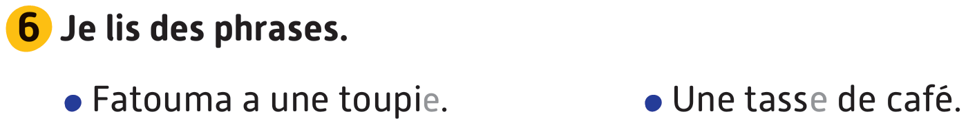
1. Vocabulaire | 2. Participer à un dialogue | 3. Lecture | 3. Écriture
Activité 6. Je vais lire des phrases. Répétez après moi.

Slide 50

1. Vocabulaire | 2. Participer à un dialogue | 3. Lecture | 3. Écriture
Maintenant, lisez les phrases à votre voisin. Ensuite, échangez les rôles.
Je vais circuler pour vous aider.

Slide 51
Séance 6
Activité 1. Vocabulaire
Activité 2. Participer à un dialogue
Activité 3. Lecture
Activité 4. Écriture

Slide 52
Pour l’enseignant
Objectifs de l’activité
Écrire correctement, sous dictée, des syllabes.

Slide 53


1. Rituel | 2. Acte de parole | 3. Écriture
Prenez vos cahiers. Nous allons faire une dictée.

Slide 54

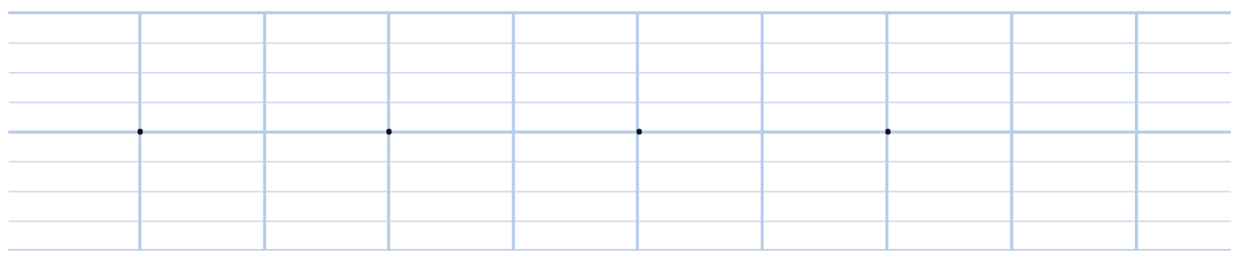
1. Vocabulaire | 2. Participer à un dialogue | 3. Lecture | 4. Écriture
Écris les syllabes :
ta – ti – to – tu – te.

Slide 55
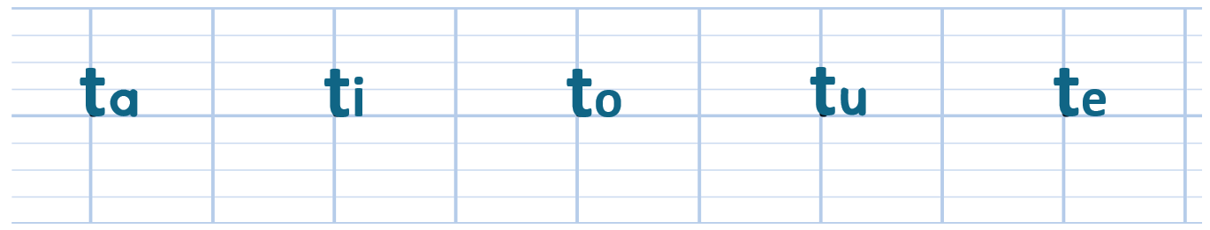
1. Vocabulaire | 2. Participer à un dialogue | 3. Lecture | 4. Écriture
Corrigez !
Je vais circuler entre les rangs pour vérifier votre écriture.

Slide 56


C’est le moment de l’étoile !
Le gagnant de l’étoile est : [nom de l’élève]
Moment de l’étoile

Slide 57





Qui peut me dire pourquoi [prénom] a obtenu l’étoile ?

Slide 58
La séance d’aujourd’hui est terminée. Au revoir !

